Slide 1
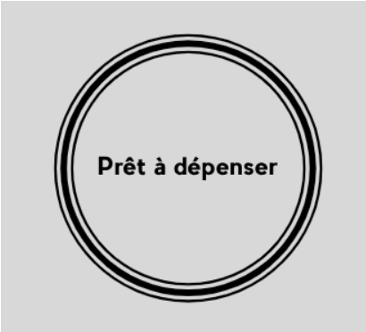
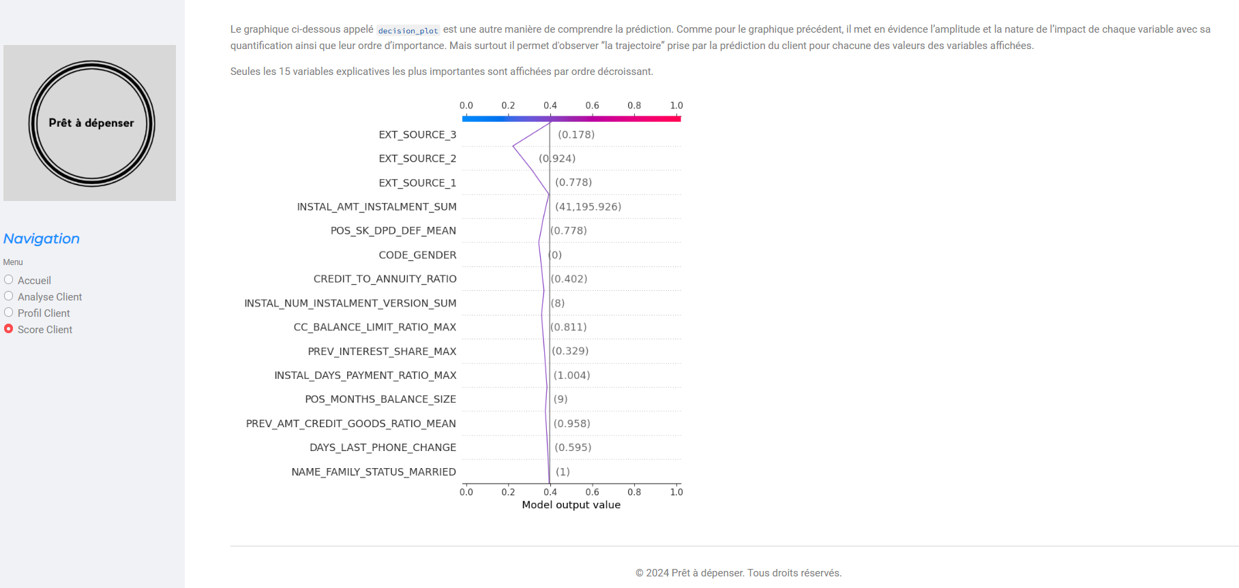
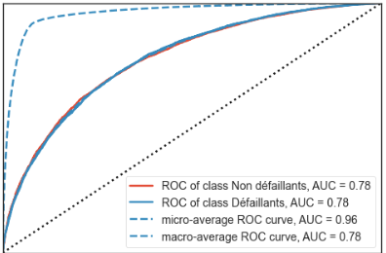
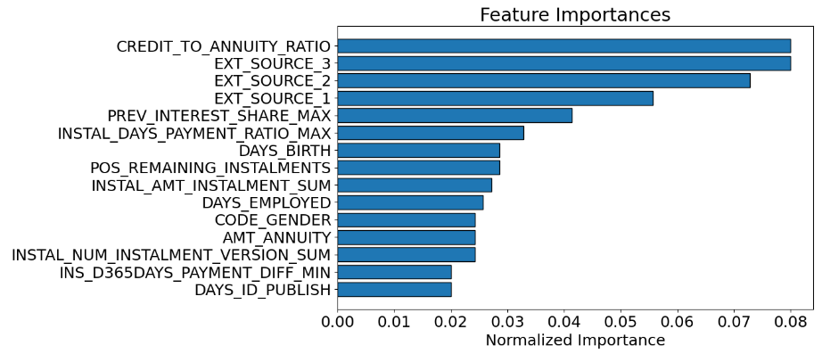

Implémenter un modèle de Scoring
Soutenance Projet 7 OpenClassrooms - Quérin Yannick - /06/2024

Slide 2

Sommaire
1
Contexte
Traitement des données
Modélisation
Dashboard
Conclusions
2
3
4
5

Slide 3
Sommaire
1
Contexte
Traitement des données
Modélisation
Dashboard
Conclusions
2
3
4
5

Slide 4
Contexte
1
Prêt à dépenser:
L'entreprise souhaite créer un outil de "scoring crédit" basé sur un algorithme de classification pour prédire la probabilité de remboursement d'un client et prendre des décisions d'accord ou de refus de crédit.
Mission:
Construire un modèle de scoring automatisé pour prédire la probabilité de faillite d'un client.
Développer un Dashboard interactif pour les gestionnaires de la relation client, permettant d'interpréter les
prédictions du modèle et d'améliorer leur connaissance des clients.
Objectifs:
Les chargés de relation client ont souligné l'importance de la transparence dans les décisions d'octroi de crédit. Pour répondre à cette demande, l’entreprise prévoit de développer un tableau de bord interactif permettant d'expliquer les décisions de crédit de manière transparente et de donner aux clients un accès facile à leurs informations personnelles.

Slide 5

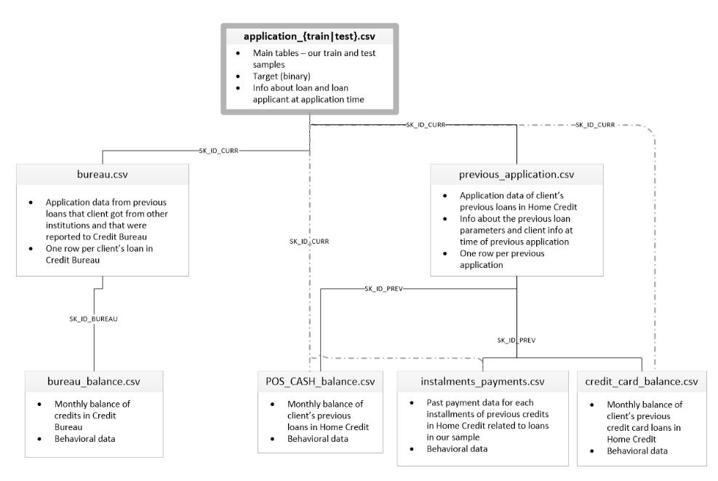
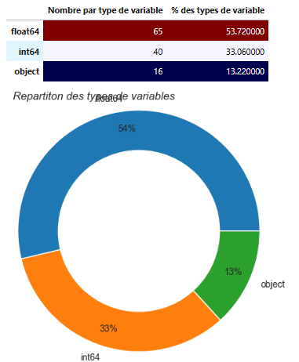

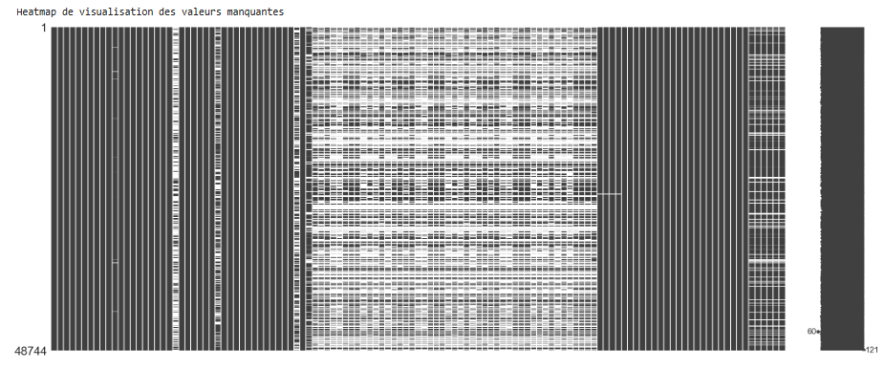
Contexte – déroulement
1
EDA
PRE-PROCESSING
FEATURES SELECTION
MODELISATION
DASHBOARDING
Traitement des 8 fichiers de prêt.
Nettoyage des données
LightGBM
LightGBM
Développement
- Recherche des features importances avec 2 itérations afin d’éliminer les 0 importances.
Typage, valeurs manquantes, imputation
Séparation du dataset
Gestion du déséquilibre (SMOTE, …)
Sélection des métriques (métier, …)
Optimisation bayésienne des différents modèles (selon les métriques, …):
Détermination de la probabilité optimale.
Permutation importance
Feature engineering
Stat, typage, données manquantes.
- Permutation-based Importance avec sklearn
- Permutation importance avec eli5
Déploiement
Création nouveaux types de features (min, max, sum, …)
Encodage (cat encoding, …)
Elimination des fortes colinéarités
Fusion des datasets nettoyés
Modèle Final
Données test et entrainement
Conservation des variables les plus fréquentes

Slide 6
Sommaire
1
Contexte
Traitement des données
Modélisation
Dashboard
Conclusions
2
3
4
5

Slide 7
Traitement des données – jeu datasets
2
application_train.csv
(307511,122)
application_test.csv
(48744,121)
- Demandes précédentes de prêts
immobiliers
- Instantanés mensuels du solde des points de vente précédents et des prêts en espèces
- Historique de remboursement des crédits précédents.
- Reçu mensuel du solde des cartes de crédits précédents
- Antécédents des crédits des clients
- Soldes mensuels des crédits précédents
previous_application.csv
(1670214,37)
POS_CASH_balance.csv
(10001358,8)
instalments_payments.csv
(13605401,8)
credit_card_balance.csv
(3840312,23)
bureau.csv
(3840312,23)
8 datasets:
307511 clients et 530 variables
bureau_balance.csv
(3840312,23)

Slide 8
Traitement des données – Pré-processing sur les 8 datasets
2
Nettoyage
Feature engineering
Assemblage
Colinéarité
Typage des données
Valeurs aberrantes, valeurs différentes sur les données train/test
Valeurs manquantes
Imputation
Variables métiers, statistiques
Encodage
Merge
Colinéarité
1ère étape
Imputation par la médiane
Quantitatives:
StandardScaler(*)
Fusion des 6 datasets avec les données train/test
Suppression des variables fortement colinéaires
Manuel:
Ajout variables métiers
- Numérique ordinal en object
- Optimisation mémoire du dataframe (int64 en int8, …)
Transformation des valeurs aberrantes de l’EDA
Suppression des nan avec conservation des variables importantes de l’EDA
2ère étape
Imputation par valeurs nulles 0
Imputation Qualitatives constante XNA
Automatique:
Ajouts variables
Statistiques (min, max, sum, …)
Qualitatives:
LabelEncoder (binaire)
pd.get_dummies
(> 2 valeurs .uniques)
Transformation ou suppression valeurs uniques du train set ≠ test set
3ère étape
Imputation NaNImputer

Slide 9
Traitement des données – Feature Engineering
2
Automatique
- Encodage features catégoriques
- Création de features statistiques: quantitatives et qualitatives (min, max, sum, mean, count,…)
- Fonction ‘Feature Engineering’ intégrant ces caractéristiques sur chaque dataset
Manuel
- Ratio/différence des variables métiers
- Conversion jours en années: ratio
- Nouveaux features crées par fusion d’autres features (addition, multiplication, …)
. - Données externes: ratio, moyenne, min, max

Slide 10
Traitement des données – Fusion datasets
2
Dataset initial | Dimensions initiales | Dimensions Datasets après le process FE | Fusion des datasets, imputation nan et var. colinéaires
application_train/test | (307 511, 122) (48744,121) | (307507, 259) (48744, 258)
cc_balance | (3840312, 23) | credit_balance_fe (103558, 389) | (307507, 294) (48744, 292)
installments_payments | (13605401,8) | installment_fe (339587, 56) | (307507, 301) (48744, 292)
POS_CASH_balance | (10001358, 8) | pos_cash_fe (337252, 38) | (307507, 322) (48744, 314)
previous_application | (1670214, 37) | previous_application_fe (338857, 258) | (307507, 499) (48744, 488)
bureau_balance | (27299925, 3) | bureau_bb_fe (817395, 12) | (307507, 495) (48744, 485)
bureau | (1716428, 17) | bureau_fe (305811, 60) | (307507, 530) (48744, 521)
train set: 530 variables
test set: 521 variables
FEATURE SELECTION
OBLIGATOIRE

Slide 11

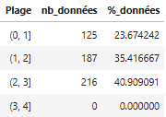



Traitement des données – Feature Engineering
2
LightGBM:240 Features
Permutation Importance: 344 Features
train set: 530 variables
test set: 521 variables
+ ID CLIENT
+ VARIABLE TARGET
train set: 218 variables
test set: 217 variables
DONNEES FINALES
MODELISATION

Slide 12
Sommaire
1
Contexte
Traitement des données
Modélisation
Dashboard
Conclusions
2
3
4
5

Slide 13
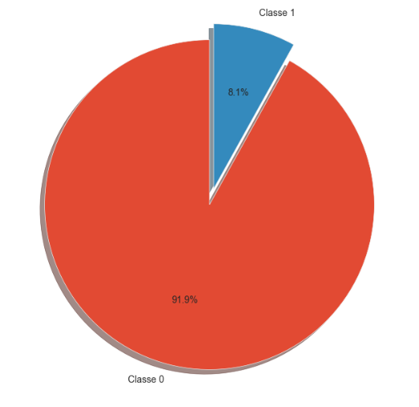
Modélisation – variable cible
3
Constat variable cible
Fort déséquilibre entre les clients à risque (Target =1) ou sain (Target = 0)
Modélisation
Rééchantillonnage des classes déséquilibrées: SMOTE, ADASYN

Slide 14
Modélisation – les métriques
3
Utilisation de plusieurs métriques standards (minimisation du déséquilibre des classes):
Accuracy, ROC, F1 Score, F2 Score, FBeta, Custom metric
Minimisation des pertes de bénéfices (prédiction):
un client non-défaillant s'il est défaillant ==> minimiser le nombre de faux négatifs (erreur de type II) (prédit non-défaillant mais client défaillant) ==>
maximiser le Recall
le client n'est pas défaillant
==> minimiser les faux positifs (erreur de type I) (classe 1 défaillant alors que non-défaillant) ==> maximiser la Précision
TP: Vrai Positifs
FN: Faux Négatifs
Expected
FP: Faux Positifs
TN: Vrai Négatifs
Compromis FN/FP (si FN , FP et inversement)
Test de minimisation fonction cout pour différentes métriques
-
+
Predicted
Précision: - défaillants = classe positive
- non-défaillants = classe négative

Slide 15
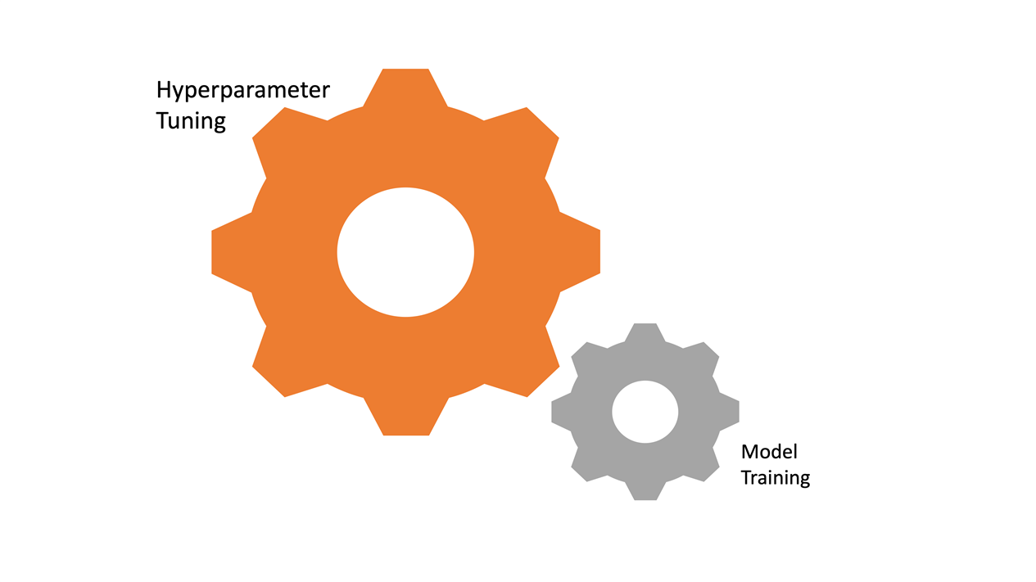


Modélisation – déroulement
3
Modélisation
Réajustement Hyper-paramétrique
Optimisation Modèle
-BayesianOptimisation
-BayesSearchCV
- Optuna
Assemblage, nettoyage, pré-processing
train_set (Rééquilibrage éventuel)
test_set
Jeu d’entrainement
Training Modèles Candidats
Training résultats
Split
Jeu de validation
Modèles
Validation résultats
Evaluations
Séléctions
Test
résultats
Performance métriques (Accuracy, FScore, …)
Validation/Test Résultats
Comparaison Modèles
Prédictions
Modèle Final
Affichage Dashboard
Données
externes

Slide 16
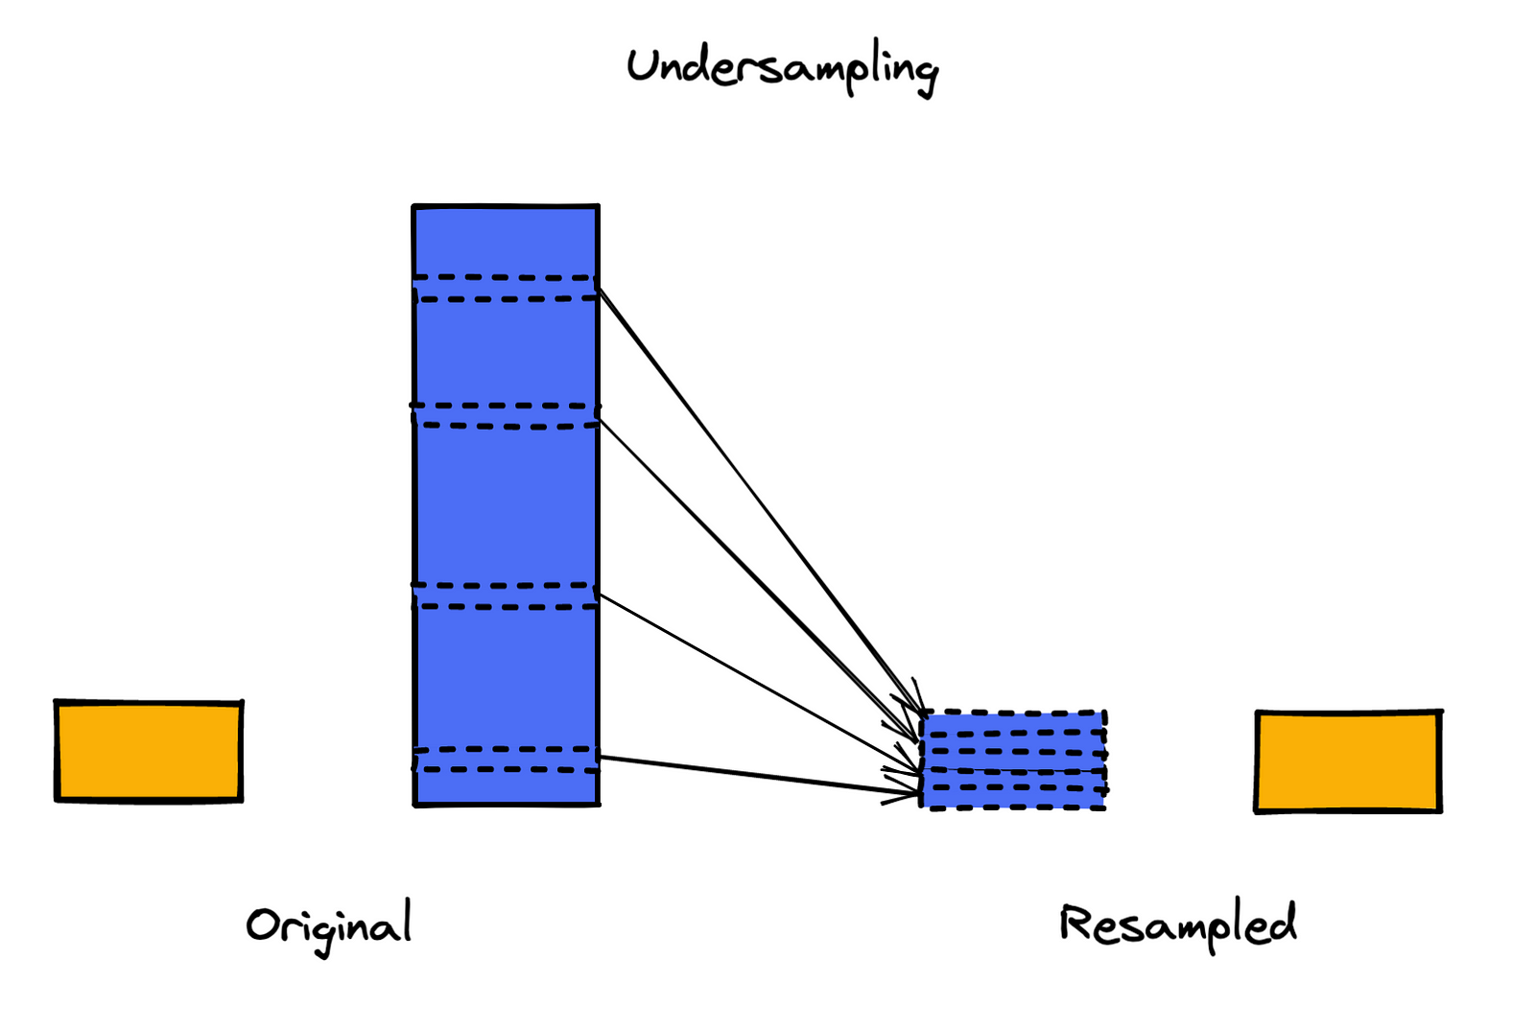
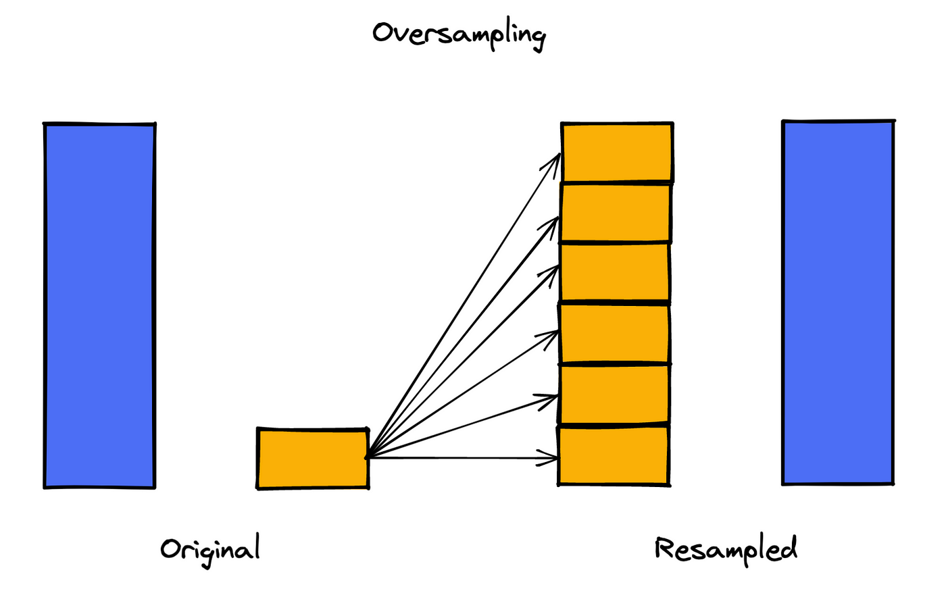
Modélisation – Oversampling methods (désequilibre des classes)
3
Méthodes utilisées
UNDERSAMPLING - SMOTE
OVERSAMLPING - ADASYN
COMBINAISON OVERSAMLPING et UNDERSAMPLING - SMOTE

Slide 17
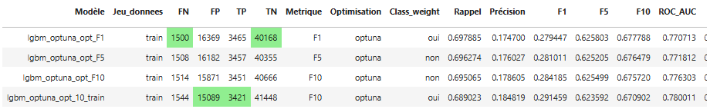
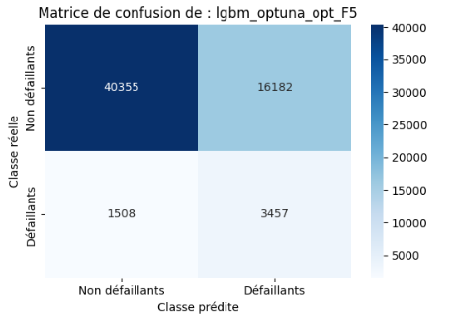
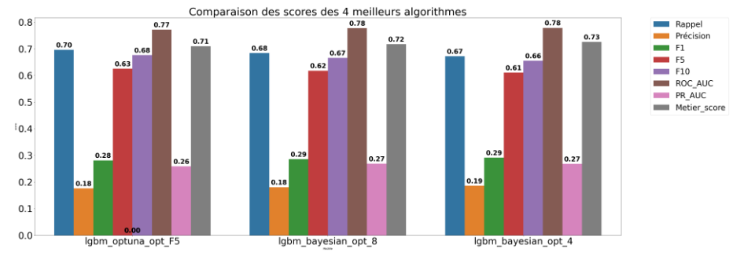
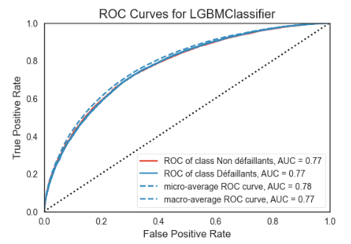
Modélisation – Conclusion meilleurs modèles
3
MODELE RETENU:
LGBM_OPTUNA_OPT_F5

Slide 18
Modélisation – Hyperparamètres retenus
3
Hyperparamètre | Meilleurs paramètres
n_estimators | 100 (par défaut)
learning_rate | 0,1 (par défaut)
objective | binary
boosting_type | gbdt
class_weight | balanced
colsample_tree | 0.883696173865355
max_depth | 4
min_child_samples | 37
min_child_weight | 0.9053832802852111
num_leaves | 8
reg_alpha | 0.0013343227256418153
reg_lambda | 1.1168060057563535e-06
subsample | 0.876335534267455
subsample_freq | 4
MODELE LIGHTGBM:
Meilleurs Paramètres

Slide 19
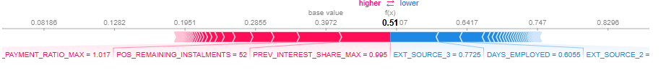
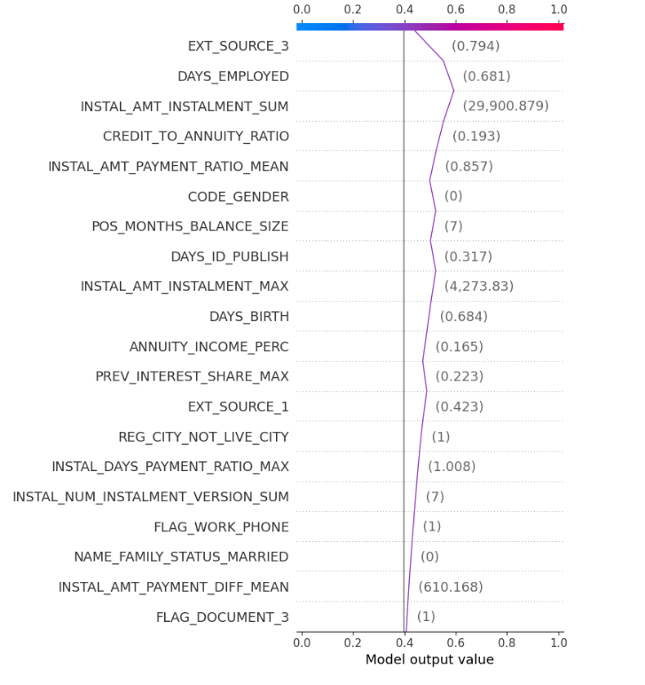
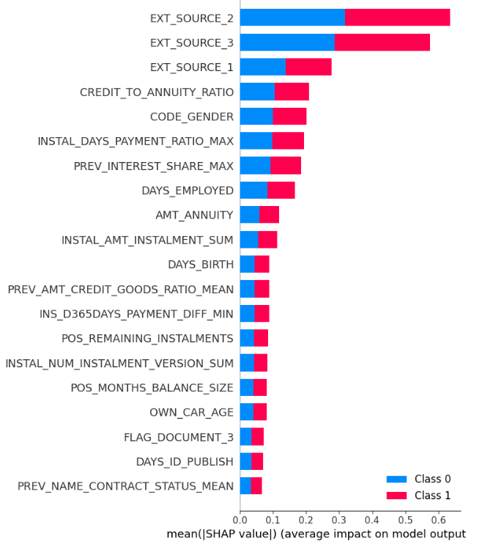
Modélisation – Graphes d’interprétation
3
VUE GLOBALE
VUE CLIENT
LightGBM: Features Importance

Slide 20
Sommaire
1
Contexte
Traitement des données
Modélisation
Dashboard
Conclusions
2
3
4
5

Slide 21
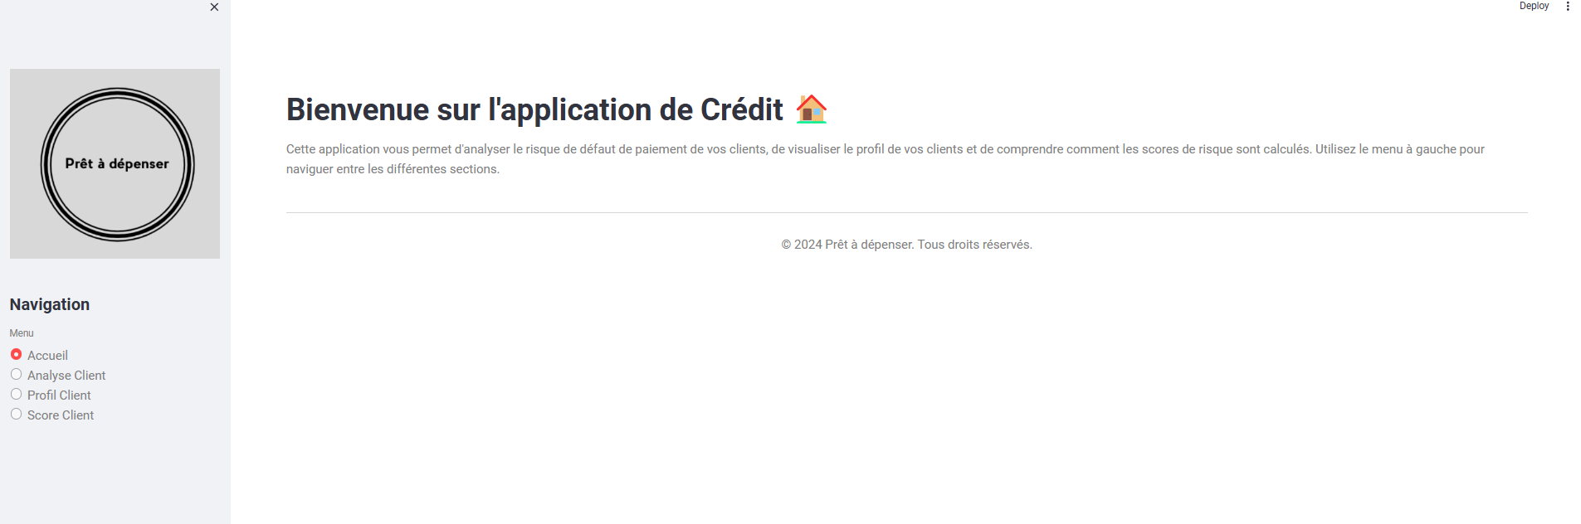
Dashboard
4

Slide 22

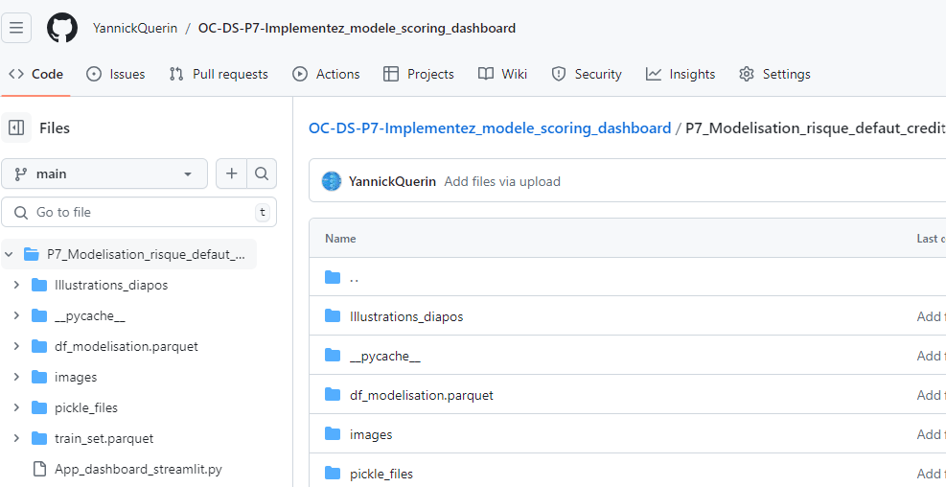
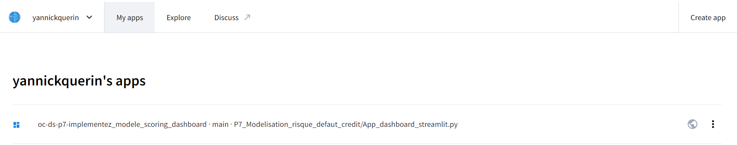
Dashboard
4
Lien Github:
https://github.com/YannickQuerin/OC-DS-P7-Implementez_modele_scoring_dashboard/blob/main/P7_Modelisation_risque_defaut_credit/App_dashboard_streamlit.py
Lien local: App_dashboard_streamlit.py
Lien Streamlit:
https://yannickquerin-p07-dashboard.streamlit.app

Slide 23
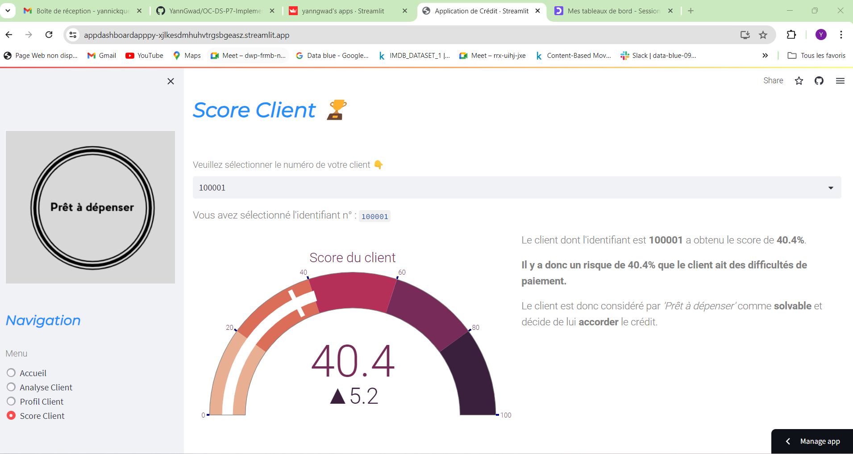
Dashboard
4

Slide 24
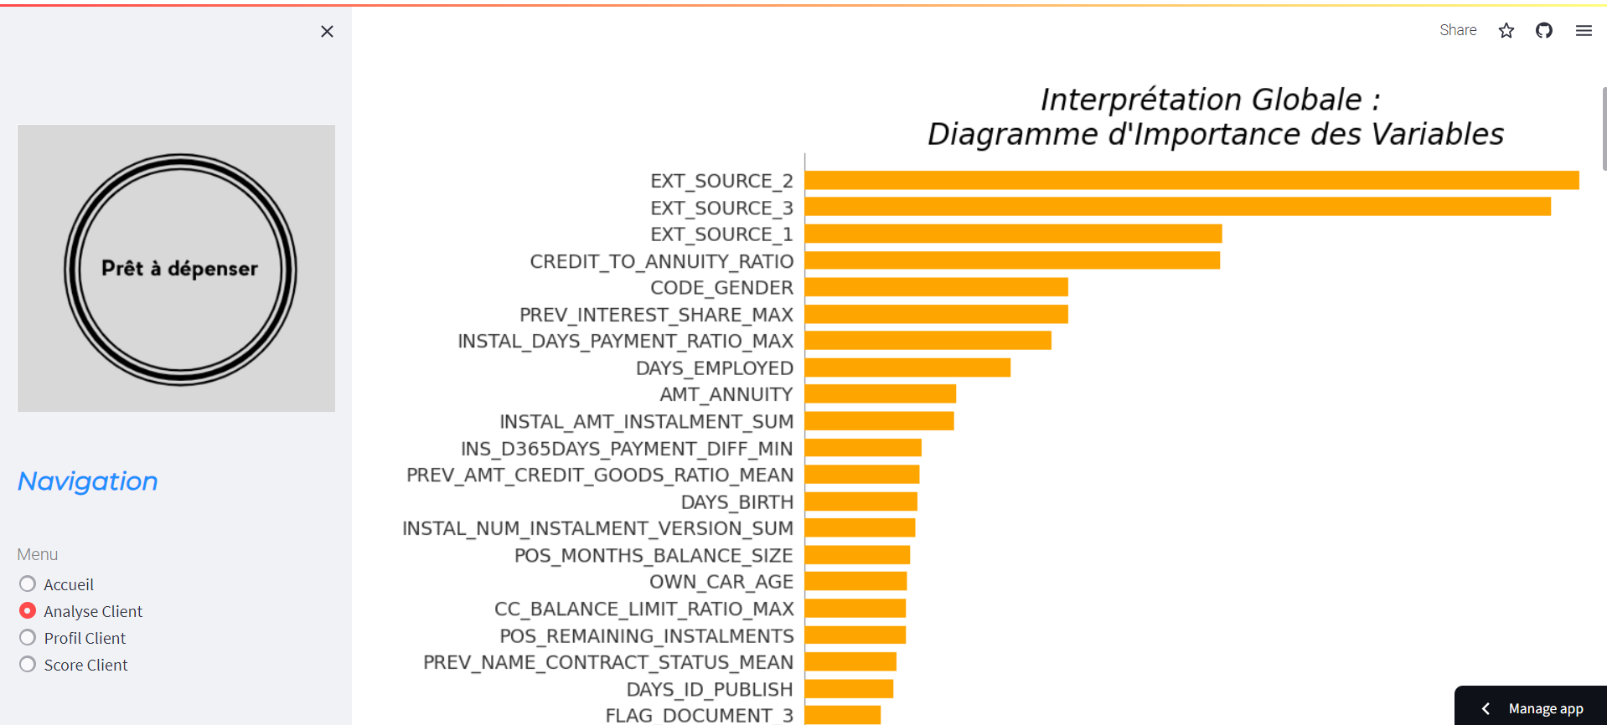
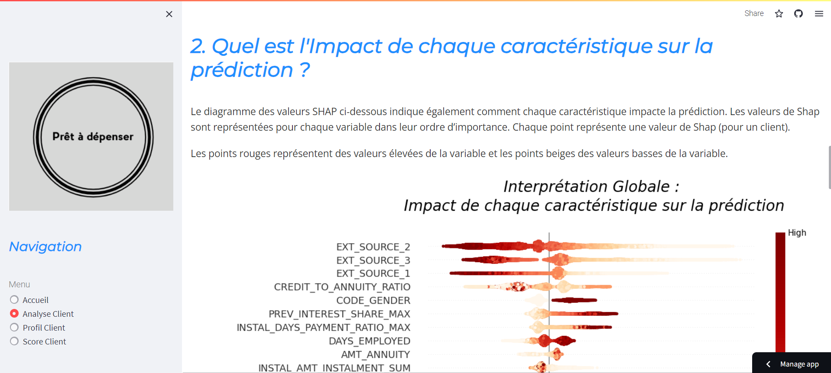
Dashboard
4

Slide 25
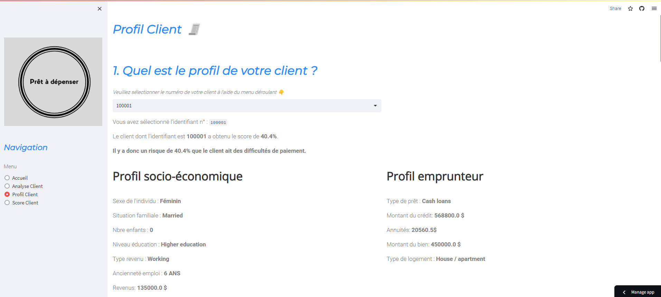
Dashboard
4

Slide 26
Sommaire
1
Contexte
Traitement des données
Modélisation
Dashboard
Conclusions
2
3
4
5

Slide 27
Conclusions
5
Manque de connaissance précise du secteur bancaire: vérification au niveau métier des variables retenus lors du pré-process
Définir de façon plus détaillée la métrique d’ évaluation et de fonction de cout avec les équipes métiers
Développer un dashboard avec une page Données bancaires coté décideur et une page Données Clients de façon à séparer, et sécuriser certaines données sensibles détenus uniquement du côté de la banque, sans pour autant certaines données au client.
Entrevoir une section de recommandation qui permettrait au client de voir quelle variable aurait pu influencer sur son obtention ou pas du prêt en question.

